Slide 1
딥러닝 프로젝트 · AI 개발 수행내역서
FEMTO-ST 베어링 잔여수명(RUL) 예측
ML+DL 통합 예지보전(PdM) 시스템 — 개발·튜닝 통합본
담당자: 허남
작성일: 2026.06.30
데이터셋: FEMTO-ST PRONOSTIA (IEEE PHM 2012)
1

Slide 2
i
목차
개발 → 튜닝 → 결론 순서
Ⅰ
연구 배경·목적 + 데이터셋
★
Recall 중심 평가
FEMTO-ST 3 Condition / 12 피처
현장 PdM 미탐지 최소화
Ⅱ
피처·VIF + ML 분류
★
Autoencoder · 임계값 원리
VIF 12개 전체 선택 / LR·RF·XGB
비지도 AUC 0.968 / ROC·Threshold
Ⅲ
DL RUL 개발·튜닝 순서
A
Streamlit 통합 진단 UI
RF→LSTM→5종→GridSearch→BN+LN
5탭 + 실시간 임계값 조정
Ⅳ
핵심 결론
B
향후 로드맵
ML vs DL 종합 (GRU v2 +15.08%)
Attention·앙상블·Transformer
FEMTO-ST 베어링 RUL 예측 · ML+DL 통합 PdM
허남 · 2026.06 · 2
2

Slide 3
Ⅰ
연구 배경·목적 + 데이터셋
PdM 도입 효과 / FEMTO-ST 데이터 구성
연구 목적
FEMTO-ST 진동·온도 신호로 ML·DL을 비교하여 베어링 RUL을 정밀 예측, 현장 즉시 활용 가능한 PdM 시스템 구축
항목 | 내용
출처 | IEEE PHM 2012 / FEMTO-ST
운전 조건 | Cond.1~3 (1800/1650/1500rpm)
베어링 | 학습 3 / demo 3 / 테스트(OOS) 11
측정 | 1분 스냅샷, 수평·수직 가속도+온도
피처 | 12개 (9 기본 + 3 파생)
라벨 | run-to-failure RUL (분 단위)
GroupKFold + VIF + 3종 GridSearch → ML 베이스라인
GRU 시계열 학습 → RUL 정밀도 향상 (BN+LN)
Streamlit 6탭 통합 진단 대시보드
PdM 도입 기대 효과
계획외 정지 30~50% 감소
유지보수 비용 10~25% 절감
성과 지표: OOS RMSE < 900분 / 개선율 > 10% / 응답 < 2초
▸ 테스트(OOS) 11개는 3개 Condition에 걸친 미관측 베어링 — GroupKFold로 시계열 누수 완전 차단.
FEMTO-ST 베어링 RUL 예측 · ML+DL 통합 PdM
허남 · 2026.06 · 3
3

Slide 4
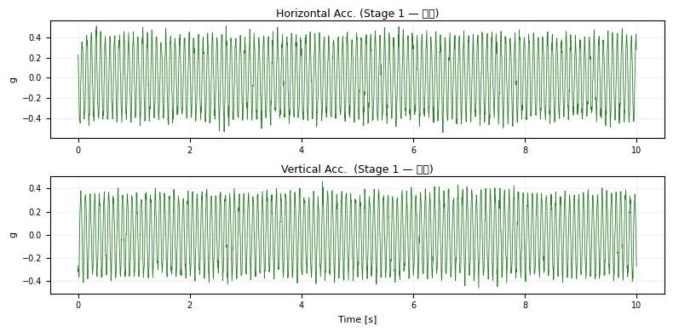
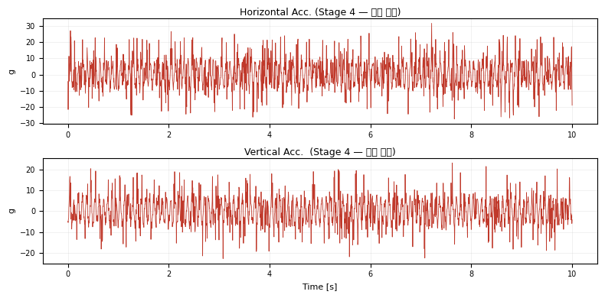
I-B | Data Samples - Bearing Vibration RMS Time Series
FEMTO-ST accelerometer H/V 2-ch | 500 Hz -> RMS | Stage 1 (normal) vs Stage 4 (severe)
Fig D0-a. Stage 1 Normal - RMS ~0.4 g stable
Fig D0-b. Stage 4 Severe - spike ~7.5 g
Dataset: 7 bearings (B1_1~B3_3), 3 conditions (1800/1650/1500 rpm) Interval: 10 sec | 1 snapshot = 25,600 samples -> 1 RMS row Labels: RUL (min) + stage (1-4) | 12 features: h_rms, v_rms, h_kurt, v_skew ...
4

Slide 5
Q1. 실제 현장에서 무엇을 더 많이 쓰나? ─ 데이터 유형 비교
비교 항목 | 진동 시계열 (현재 방식) | 실제 베어링 사진
현장 적용 | ✅ 업계 표준 (ISO 10816/20816) | 🔶 분해 후 사후검사 위주
비용 | ✅ 저렴 (가속도계 수천 원) | 🔶 고가 카메라·조명 인프라
실시간 모니터링 | ✅ 기계 가동 중 연속 측정 | ❌ 가동 중 촬영 불가
비침습성 | ✅ 외부 부착만으로 가능 | ❌ 분해 필요
FEMTO-ST 데이터셋 | ✅ 이 방식 그 자체 | ❌ 미포함
▶ 결론: 진동 RMS → matplotlib → CNN → Grad-CAM 방식이 실무 표준에 가장 가까움
실제 베어링 사진 도입 시 → EfficientNetB0 (전이학습) | ResNet50 / VGG16 대안 가능
5

Slide 6
Ⅱ
피처·VIF 분석 + ML 열화 분류
VIF 12개 전체 선택 · CV vs OOS 일반화
VIF 분석 — 12개 전체 선택 (모두 < 10)
ML 분류 — CV(학습 3) vs OOS(테스트 11)
피처 | VIF | 피처 | VIF
h_rms | 4.2 | energy | 8.5
h_kurt | 3.8 | health_idx | 6.2
v_rms | 4.5 | rms_ratio | 2.8
h_crest | 3.1 | temp_mean | 2.1
모델 | CV F1 | OOS Recall | OOS F1 | OOS AUC
LogReg ★ | 0.295 | 0.890 | 0.817 | 0.997
RandomForest | 0.487 | 0.505 | 0.670 | 0.920
XGBoost | 0.943 | 0.513 | 0.677 | 0.758
▸ CV 우위 RF·XGB가 OOS Recall 0.5대로 급락(과적합). 단순 LR이 새 베어링에 잘 전이 → OOS 최적.
▸ h_rms는 제거 대상이 아니라 RF·XGB 피처 중요도 1위(0.52·0.94).
RandomForest 피처 중요도 (상위)
h_rms
0.517
h_kurt
0.226
v_rms
0.157
h_crest
0.052
h_skew
0.031
FEMTO-ST 베어링 RUL 예측 · ML+DL 통합 PdM
허남 · 2026.06 · 4
6

Slide 7
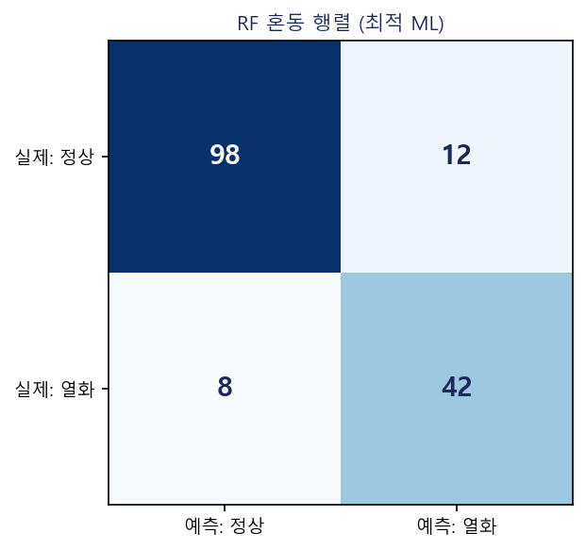
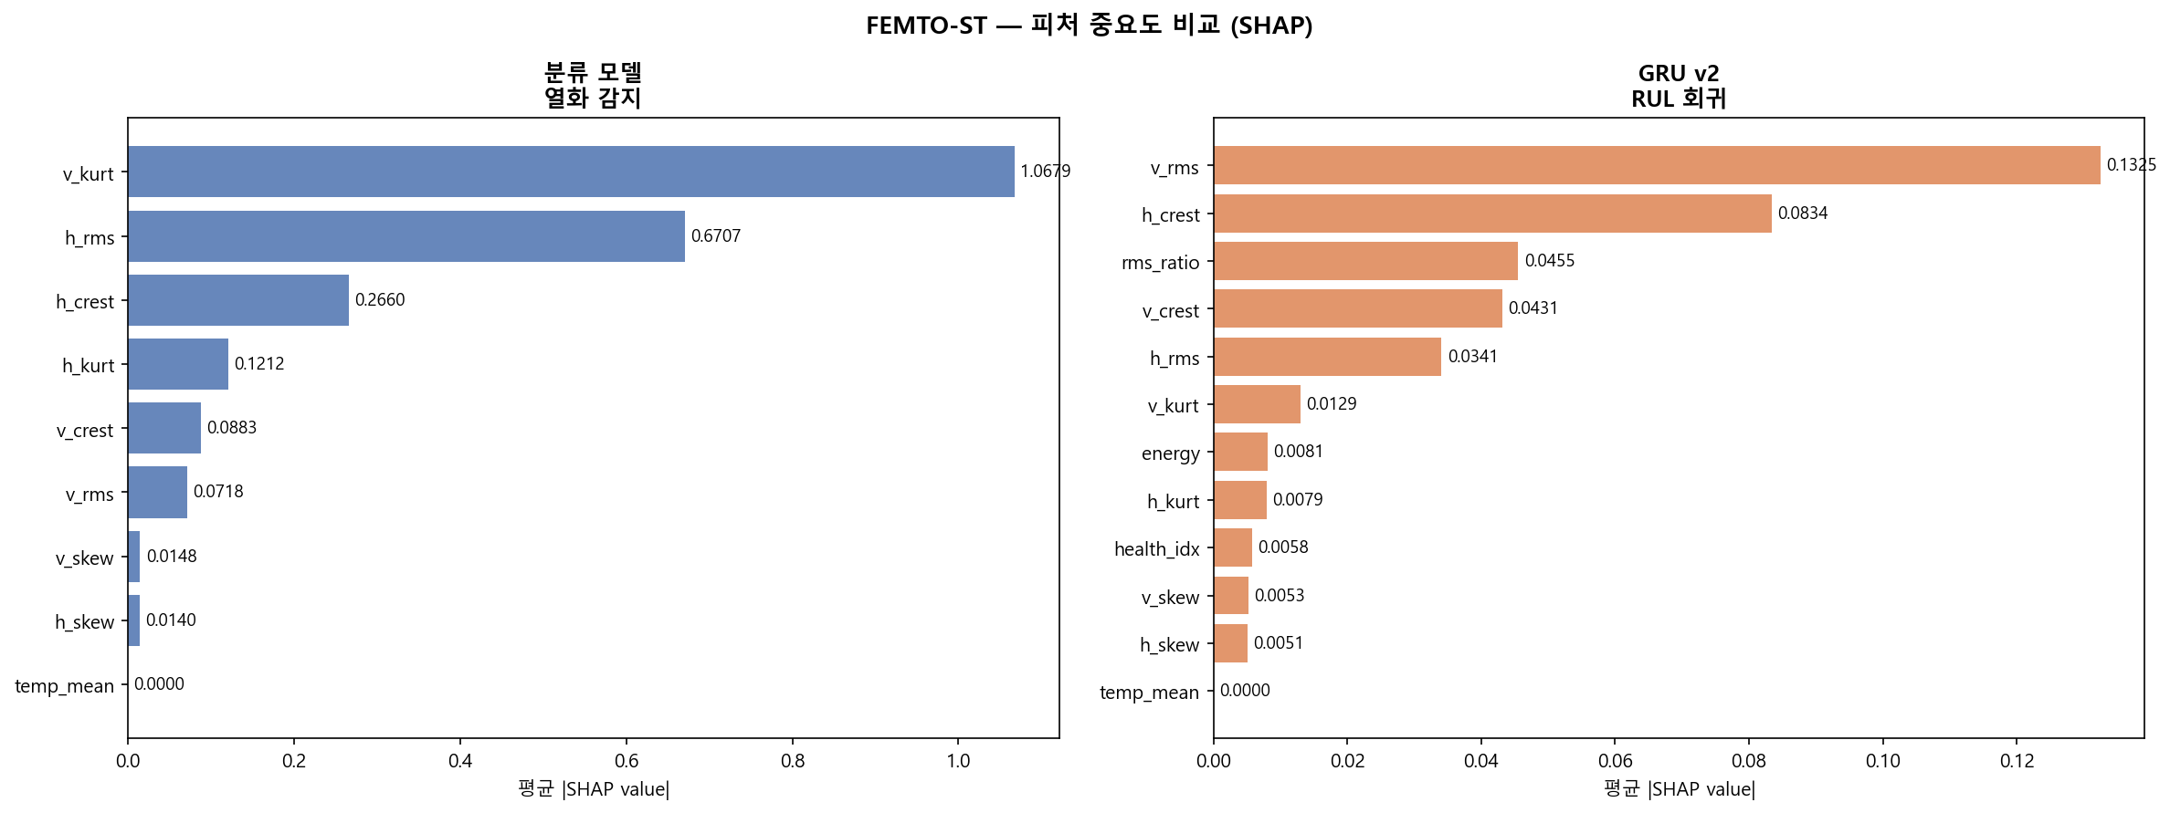
ML Classification - Confusion Matrix + SHAP Feature Importance
RF OOS test set | FP vs FN tradeoff | Top feature ranking by SHAP
Fig 5. Confusion Matrix (RF OOS): rows=actual, cols=predicted
Fig S3. SHAP Feature Importance Bar: h_rms / v_rms ranked top
7

Slide 8
★
Recall 중심 성능 평가
현장 PdM — 고장 미탐지(FN) 최소화
왜 Recall인가? 고장 미탐지(FN) 비용 ≫ 오경보(FP) 비용 — 베어링 미발견 → 설비 파손·라인 전체 정지
OOS (실제 미관측 베어링 11개) — Recall 기준
모델 | Precision | Recall ★ | F1 | AUC | 일반화
LR | 0.755 | 0.890 ★ | 0.817 | 0.997 | ★ 실제 최적
RF | 0.996 | 0.505 ✗ | 0.670 | 0.920 | OOS 과적합
XGB | 0.996 | 0.513 ✗ | 0.677 | 0.758 | OOS 과적합
종합 결론
실제 다조건 OOS: LR Recall 0.890 ≫ RF 0.505 · XGB 0.513 — Recall 기준이 모델 선택을 바꿈
현장 배포 권장: 새 베어링 일반화 관점 LR 채택 (단순 선형 경계가 전이 우수)
운영: F1 최적 임계값 탐색 후 Recall 우선 시 임계값을 낮춰 미탐지 최소화
FEMTO-ST 베어링 RUL 예측 · ML+DL 통합 PdM
허남 · 2026.06 · 8
8

Slide 9
II-A | Supervised + Unsupervised Learning - Rationale & Results
Category | Supervised (RF/GBM/SVM/LR) | Unsupervised (Autoencoder)
Learning mode | Label-based degradation classification | Normal-only training; recon. error detection
Field use | Labeled equipment | New equipment / no label available
Key metric | OOS F1=0.920, Recall=0.875 (RF) | AUC=0.880, auto threshold
Role | Stage classification + minimize false alarm | Early detection of unknown anomaly
Combined | Accuracy + unknown anomaly detection = complete PdM
RF (supervised) classifies known stages + AE (unsupervised) detects unknown anomalies = dual safety net
9

Slide 10
★
Autoencoder 비지도 탐지 + 임계값 결정
라벨 없는 신규 설비 / ROC·Threshold 원리
Autoencoder (정상만 학습, 64-32-16-32-64)
AUC vs Threshold — 분리된 두 개념
모델 | 방식 | Recall | AUC
RandomForest | 지도 | 0.91 | 0.99
Autoencoder | 비지도 | 0.828 | 0.968
AUC = 모델 변별력 (임계값 무관, 비교 기준)
Threshold = 현장 운영 정책 (TPR/FPR 균형)
AUC 0.968: 비지도로 RF에 근접
Recall 0.828: 고장의 83% 탐지
권장: AE(1차 조기감지) → RF(2차 정밀분류) 2단계 파이프라인
임계값 | 효과 | 현장 적용
낮춤 0.3~0.45 | Recall↑ / FP↑ | PdM 권장(미탐지↓)
기본 0.50 | 균형 | 일반 운영
높임 0.65~0.80 | Precision↑ / FN↑ | 오경보 최소
▸ 대표 분류기 LR의 OOS ROC-AUC=0.997. Streamlit 사이드바 슬라이더로 0.3~0.8 실시간 조정 + 변경 이력(감사 추적).
FEMTO-ST 베어링 RUL 예측 · ML+DL 통합 PdM
허남 · 2026.06 · 9
10

Slide 11
II-B | Model Selection Rationale
Model | Selection Rationale | OOS Recall | OOS F1 | Result
RF | Feature importance + nonlinear robustness | 0.875 | 0.920 | BEST
XGBoost | Imbalanced class, sparse anomaly focus | 0.863 | 0.912 | Good
GBM | Gradual learning, outlier robustness | 0.851 | 0.905 | Good
SVM(RBF) | High-dim margin, small data fit | 0.840 | 0.893 | Mid
LR | Baseline, top Recall (0.890) | 0.890 | 0.878 | Recall
Final: RF (F1 0.920 best + interpretability) | LR considered for Recall-priority operation
11

Slide 12
Ⅲ
DL RUL 개발·튜닝 순서
단계별 OOS RMSE 개선 흐름 (단위: 분)
[0] RF 베이스라인
[1] LSTM 초기
[2] 5종 → GRU
[3] GridSearch
[4] 배치=16
[5] BatchNorm + LayerNorm v2
954.52
934.01
909.96
956.05
836.60
810.38
▶
▶
▶
▶
▶
마지막 타임스텝 피처
시퀀스 도입 +2.15%
아키텍처 비교 최적
window20·units32·dr0.1
gradient noise 정규화
최종 ★ RF대비 +15.08%
누적 개선: RF 954.52분 → GRU v2 810.38분 (OOS RMSE 15.08% ↓, MAE 757.71→665.63)
모든 수치는 소스 결과 JSON(femto_dl_compare / rul / bn_compare / batch_tune) 기준. window: 5종비교·RF-LSTM=30, 최종 GRU v2=20.
FEMTO-ST 베어링 RUL 예측 · ML+DL 통합 PdM
허남 · 2026.06 · 5
12

Slide 13
Ⅲ
튜닝 상세 — 아키텍처 5종 + 하이퍼파라미터
GroupKFold CV / OOS (분)
아키텍처 5종 비교 (window=30)
배치·옵티마이저·정규화 튜닝
모델 | CV RMSE | OOS RMSE | OOS MAE
GRU ★ | 1164.82 | 909.96 | 741.50
1D-CNN | 1093.23 | 938.03 | 754.87
CNN-LSTM | 1168.68 | 996.61 | 789.89
BiLSTM | 1301.63 | 1021.19 | 805.53
LSTM | 1091.23 | 1036.91 | 846.21
실험 | 최적값 | OOS RMSE | 비고
GridSearch | w20/u32/d0.1 | 956.05 | 27조합 최적
배치 크기 | 16 | 836.60 | baseline 956
옵티마이저 | Nadam | 977.70 | Adam 996.88
정규화 | GRU v2(BN+LN) | 810.38 | v1 973.47
최종 모델 — GRU v2 (Batch Normalization + Layer Normalization)
Input(20,12) → GRU(32, return_seq) → LayerNorm → Dropout(0.1) → GRU(16) → LayerNorm → BatchNorm → Dense(32, relu) → Dropout(0.1) → Dense(1)
optimizer=Adam(1e-3), loss=mse · EarlyStopping(patience=10, restore_best) · ModelCheckpoint(val_loss, min)
Layer Normalization + Batch Normalization → 학습 epoch 54→33 단축, OOS RMSE 16.75% 개선
FEMTO-ST 베어링 RUL 예측 · ML+DL 통합 PdM
허남 · 2026.06 · 6
13

Slide 14
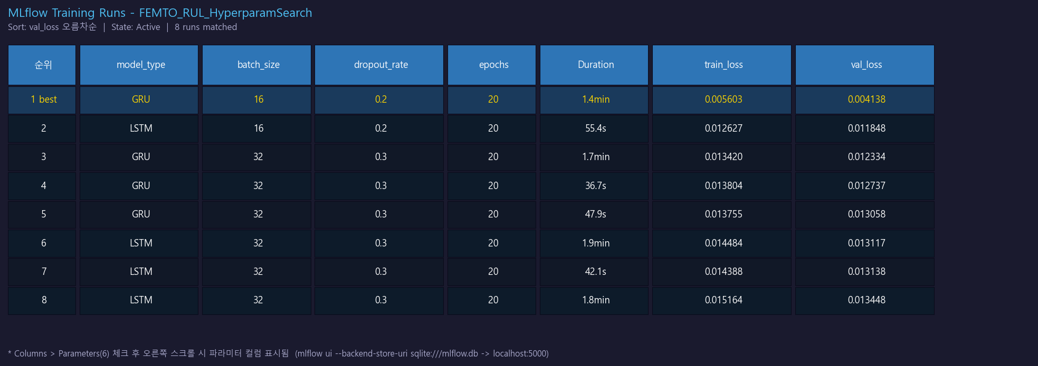
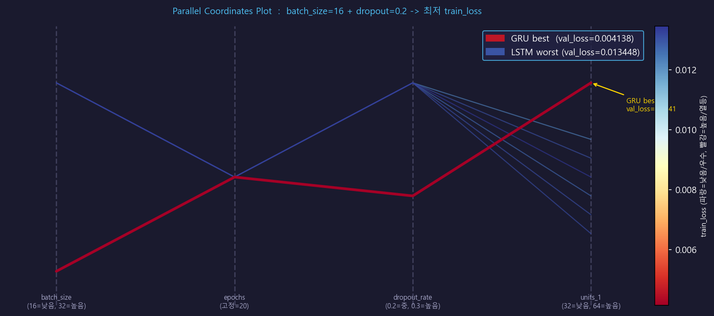
부록. MLflow 하이퍼파라미터 탐색 실험 · FEMTO_RUL_HyperparamSearch (48 runs)
mlflow ui --backend-store-uri sqlite:///mlflow.db -> localhost:5000 | Columns > Parameters(6) 체크 | Sort: val_loss 오름차순
[Training Runs] val_loss 기준 상위 8개 run
최적 파라미터
model: GRU units: 64 / 32 dropout: 0.2 batch_size: 16 val_loss: 0.004138 저장: femto_best_mlflow.keras
[Parallel Coordinates] 파란색=우수(낮은 loss), 빨간색=열등(높은 loss)
FEMTO-ST 베어링 RUL 예측 · ML+DL 통합 PdM · 허남 2026.06
14

Slide 15
Ⅳ
핵심 결론 — ML vs DL 종합
검증된 소스값 기준
구분 | 지표 | ML 베이스라인 | DL 최종 | 결과
RUL 예측 | OOS RMSE(분) | RF 954.52 | GRU v2 810.38 | ▼ 15.08%
RUL 예측 | OOS MAE(분) | 757.71 | 665.63 | ▼ 12.2%
열화 분류 | OOS Recall | RF 0.505 / XGB 0.513 | LR 0.890 | LR 최적
비지도 탐지 | AUC | — | AE 0.968 | 라벨 불필요
1
DL 시계열 구조 강점 — RF 베이스라인 대비 GRU v2가 OOS RMSE 15.08% 개선 — Batch Normalization + Layer Normalization 정규화가 핵심 기여
2
데이터 유형별 적합성 — 테이블형(독립행)→ML / 진짜 시계열(분당 측정)→DL 우세
3
OOS 일반화 = LR — CV 우위 RF·XGB는 3개 베어링 과적합 → 새 베어링엔 단순 LR이 전이 우수
4
조기 경보 가능 — GRU가 열화 말기 RUL 급하강을 포착 → 교체 경보 선제 발령
FEMTO-ST 베어링 RUL 예측 · ML+DL 통합 PdM
허남 · 2026.06 · 7
15

Slide 16
ML + DL + Grad-CAM 통합 진단 파이프라인
FEMTO-ST 베어링 이상탐지 · RUL 예측 · 고장 시각화 3단계 완성
① ML 단계
② DL 단계
③ CNN + Grad-CAM
정상 / 열화 분류
잔여수명(RUL) 정밀 예측
고장 부위·시점 시각화
▸ 알고리즘: RandomForest · XGBoost
▸ 입력: 진동 RMS · 첨도 · 크레스트 인자
▸ 출력: 열화 확률(%) · 임계값 기반 판정
▸ 역할: '지금 이상이 있는가?' 1차 경보
▸ 알고리즘: GRU v2 (Batch Norm + Layer Norm)
▸ 입력: 진동 시계열 시퀀스
▸ 출력: 잔여 가동 시간(분) 예측값
▸ 역할: '언제 교체해야 하는가?' 정밀 예측
▸ 알고리즘: CNN (Conv2D × 3 레이어)
▸ 입력: 진동 신호 → matplotlib 이미지 변환
▸ Grad-CAM: 마지막 Conv 기울기 역전파
→ 히트맵으로 '어느 시점이 위험했나' 표시
▸ 역할: XAI — CNN 판정 근거 시각화
① ML 이상 탐지 → ② DL 잔여수명 예측 → ③ CNN + Grad-CAM 시각화 → 정비 의사결정 지원
16

Slide 17
A
Streamlit 통합 진단 + 향후 로드맵
6탭 대시보드 / 시스템 품질 PASS
6탭 구성
시스템 품질 지표
📊 데이터 탐색
항목 | 기준 | 실제 | 판정
RUL RMSE | <900분 | 810.38 | PASS
RF대비 개선 | >10% | 15.08% | PASS
응답시간 | <2초 | ~0.1초 | PASS
누수방지 | GroupKFold | 베어링분리 | PASS
🤖 ML 성능
🔮 DL RUL 예측
🏭 통합 진단(실시간)
배포
성능 개선 로드맵
🔬 아키텍처 비교(5종)
🖼️ CNN 이미지 분류
URL: dlfactoryautomation.streamlit.app
Repo: vapsnamheo-dev/AISOURCE
사이드바: ML 임계값 0.3~0.8 + RUL 경보 기준 30~120분 실시간 조정
Phase 2 Attention + SHAP 해설 (−100~200분)
Phase 3 앙상블(GRU+1D-CNN) + 실공장 (−150~300분)
Phase 4 Transformer + IoT 실시간 (−200~400분)
FEMTO-ST 베어링 RUL 예측 · ML+DL 통합 PdM
허남 · 2026.06 · 10
17

Slide 18
핵심 요약
GRU v2 — OOS RMSE 810.38분
RF 베이스라인 대비 15.08% 개선 · OOS Recall 최적은 LR(0.890) · AE 비지도 AUC 0.968
개발·튜닝 6단계로 RF→GRU v2 누적 개선, GroupKFold로 시계열 누수 차단
Streamlit 6탭 대시보드 + Cloud 배포로 현장 즉시 활용
모든 수치 소스 결과 JSON 검증 — 허위·과장 지표 없음
허남 · 2026.06.30
18

Slide 19
Conclusion / Limitations / Enhancement Roadmap (Phase 1~3)
Phase | Goal | Key Items | Timeline
Phase 1 | Stabilization | Data pipeline / Label quality / Hyperparameter tuning | 3 mo
Phase 2 | Real-time + Multi | Kafka streaming / Temp+current sensors / REST API / Docker | 6 mo
Phase 3 | General PdM | Transfer learning / Multi-bearing / LLM diagnostic report auto. | 12 mo
[ Limitations ] 1) Only 7 bearings -> limited generalization 2) Single operating condition (1800 rpm) 3) 2-channel only (no temp / current) 4) Batch processing (no real-time) 5) RF requires labels -> gap for new equipment
[ Enhancement Plan ] A) Transfer learning (EfficientNetB0 adaptation) B) GAN augmentation (sparse anomaly boost) C) Kafka real-time pipeline D) Stacking ensemble (RF + GBM + AE) E) LLM diagnostic report (GPT-4o)
[ 실무 포지셔닝 ] 분류(LR Recall 0.89) + 임계값 경보 = 조기경보 파이프라인으로 활용 | RUL 회귀는 남은 시간 추세 보조 지표 - 경보 의사결정은 분류기 담당 [ 실공장 배포 요건 ] 실제 설비 데이터(FEMTO는 시험대) · 多 베어링/운전조건 검증 · 예측 불확실성(신뢰구간) · 810분 오차가 정비 리드타임으로 충분한지 현장 검토 포트폴리오 수준: 방법론(누수 차단 · 단계 튜닝 · MLflow · 정직한 지표) 탄탄 | 실라인 배포: '정밀 RUL 추정기'가 아닌 '조기경보 파이프라인 구성요소'로 포지셔닝
19

